Slide 1

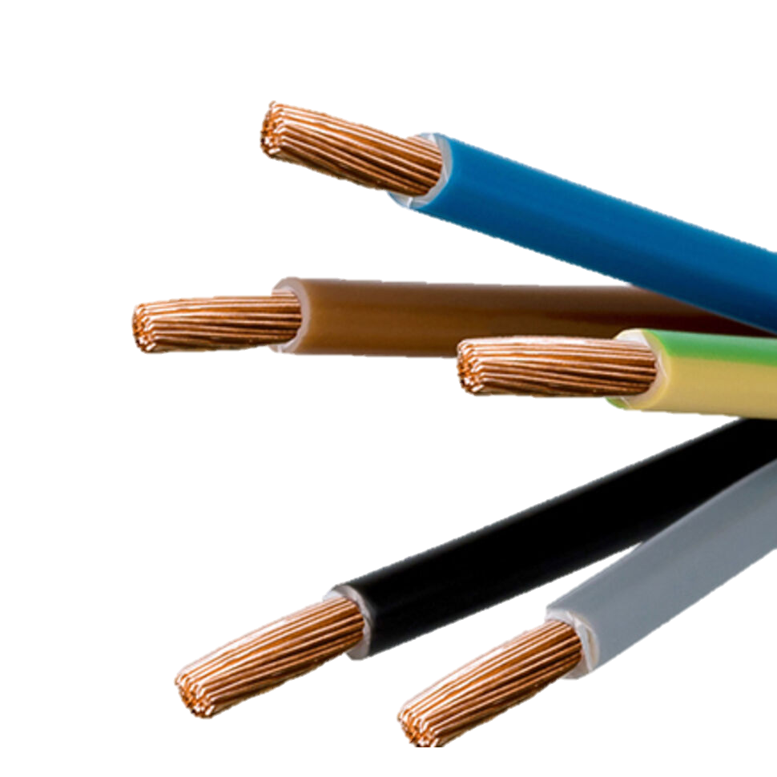
Spannungsfall

Slide 2
Inhaltsverzeichnis
Was ist „Spannungsfall“ überhaupt ?
Spannungsfall und Spannungsabfall ? Ist das nicht das gleiche ?
Warum beschäftigen wir uns mit Spannungsfall ?
Minimierung des Spannungsfalls
Zulässiger Spannungsfall
Wichtige Formeln

Slide 3
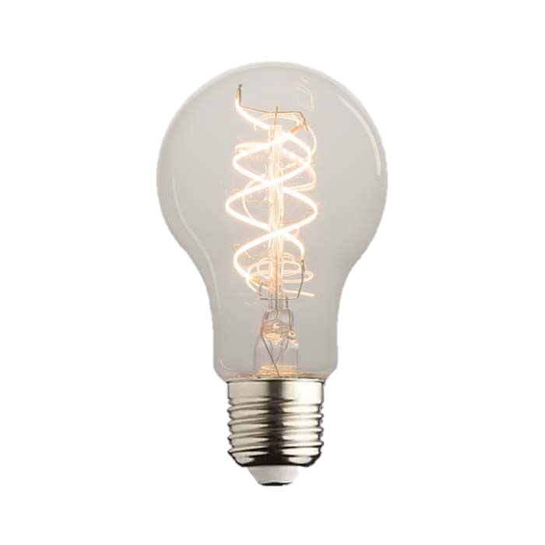
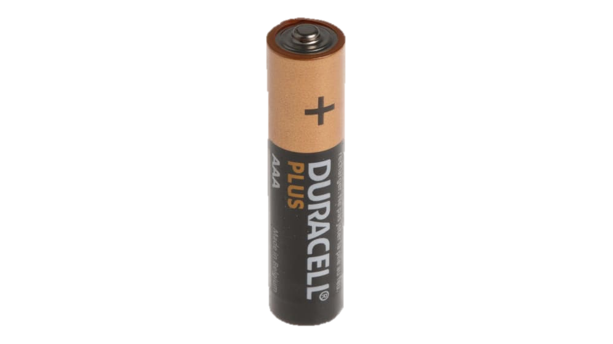
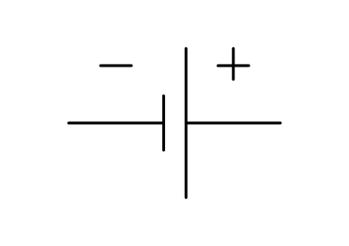

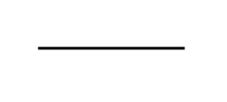

Slide 4
Stromquelle
Verbraucher (Hier Licht)
Leitung

Slide 5
Spannungs(ab)fall
0,5V
12V
11V
0,5V

Slide 6
→Spannung an Quelle und an Verbraucher ungleich
→Spannung/Energie wird in Wärme umgewandelt

Slide 7
Spannungs(ab)fall
0,5V
12V
11V
0,5V

Slide 8
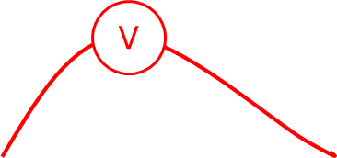
V
Spannungsfall
V1
R1
Differenz V4 und V3
0,5V
V3
V4
12V
11V
0,5V
R2
V2
Spannungsabfall
Spannungsabfall R1+R2
(gemessen durch V1 und V2)

Slide 9
Abgefallene Spannung
=
An der Quelle anliegende Spannung
Am Verbraucher anliegende Spannung
Niedrigere Spannungen können die Effektivität von Geräten beeinflussen

Slide 10
Abgefallene Spannung
=
An der Quelle anliegende Spannung
Am Verbraucher anliegende Spannung
Niedrigere Spannungen können die Effektivität von Geräten beeinflussen

Slide 11
Welche Faktoren beeinflussen den Spannungsfall ?
Nym

Slide 12
Welche Faktoren beeinflussen den Spannungsfall ?
Nym
→Querschnitt

Slide 13
Welche Faktoren beeinflussen den Spannungsfall ?
Nym
→Querschnitt
→Länge

Slide 14
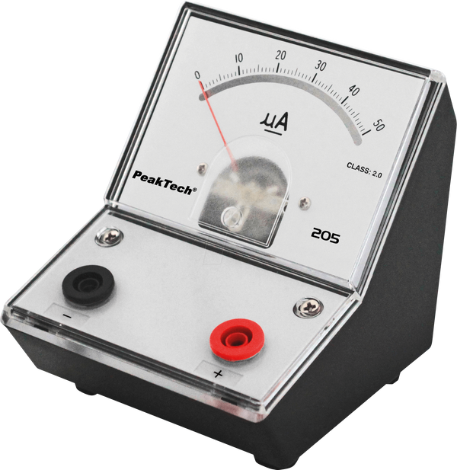
Welche Faktoren beeinflussen den Spannungsfall ?
Nym
→Querschnitt
→Länge
→Material

Slide 15
Welche Faktoren beeinflussen den Spannungsfall ?
Nym
→Querschnitt
→Länge
→Material
→Fließenden Strom

Slide 16
Den Widerstand so niedrig wie möglich halten, um Spannungsfall zu minimieren

Slide 17
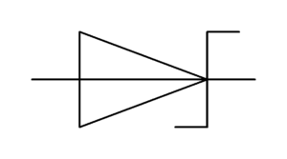
Z-Diode
→Wird in Sperrichtung betrieben
I (Durchlassrichtung)
Sperrbereich
U (Sperrrichtung)
U (Durchlassrichtung)
I (Sperrrichtung)

Slide 18
I(ges)
Spannungsstabilisierung mit einer Z-Diode
U(RV)
R(V)
I(L)
U(ges)
I(Z)
→Wenn der Laststrom sinkt, erhöht sich automatisch der Z-Dioden-Strom.
→Steigt dagegen der Laststrom, dann sinkt der Z-Dioden-Strom
U(Z)
D(Z)
R(L)

Slide 19
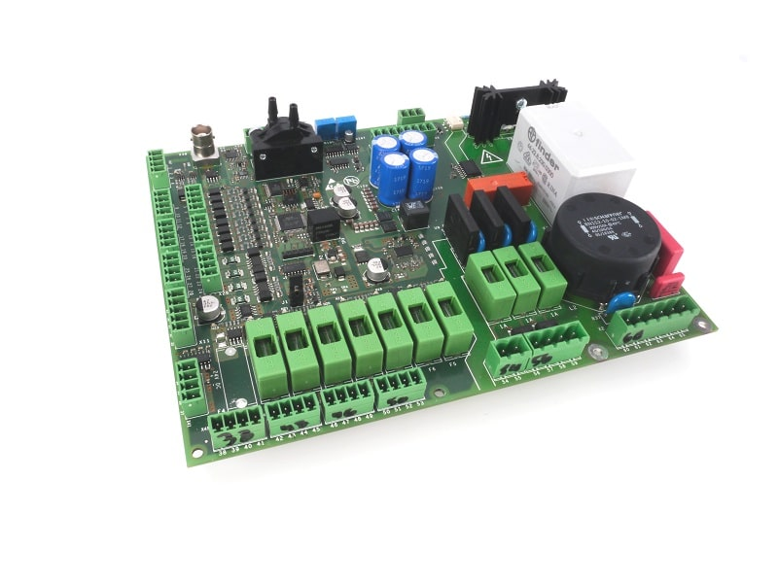
Spannungsregler
reduzieren eine höhere Eingangsspannung auf eine gewünschte niedrigere Ausgangsspannung
Lineare und Schaltregler
Lineare:
→einfacher aufgebaut und
→geringere Wärmeentwicklung
→ weniger effizient bei großen Spannungsdifferenzen
Schaltregler
→können größere Spannungsunterschiede bewältigen
→sind kompakter
→erzeugen mehr elektrisches Rauschen als Lineare Spannungsregler

Slide 20
Zulässiger Spannungsfall
DIN VDE 0100-520 :
→3 % für Beleuchtungsanlagen
→5 % für Laststromkreise
DIN 18015:
→ Spannungsfall hinter dem Zähler bis Verbraucher nicht größer als 3 %

Slide 21
Gleichstrom
Wechselstrom
2 x l x I
----------
γ x A
2 x l x I x cosΦ
------------------
γ x A
△U=
△U=
γ spezifische Leitfähigkeit (je nach Material)
I = Stromstärke in Ampere
l = Leitungslänge in Meter
A = Leitungsquerschnitt in mm²
cosΦ = Wirkleistungsfaktor
△ U = Spannungsfall in Volt
Drehstrom
√3 x l x I x cosΦ
------------------
γ x A
△U=
Umrechnung in Prozente
△ U x 100
------------------
100
△u=

Slide 22
Quiz – Spannungsfall & Spannungsabfall
1. Was ist der Unterschied zwischen Spannungsfall und Spannungsabfall?
2. Wenn eine Batterie 12 V hat und an der Lampe nur 11 V ankommen – wie groß ist der Spannungsfall?
3. Eine Leitung verliert auf dem Hinweg 0,3 V und auf dem Rückweg 0,3 V. Wie groß ist der gesamte Spannungsfall?
4. Wenn mehr Strom durch die Leitung fließt, wird der Spannungsfall größer oder kleiner?
5. Nenne zwei Faktoren, die den Spannungsfall beeinflussen.
6. Warum darf der Spannungsfall in einer Anlage nicht zu groß sein?

Slide 23
Lösungen
1. Unterschied zwischen Spannungsfall und Spannungsabfall
Spannungsabfall: Verlust an einem einzelnen Bauteil (z. B. Leitung, Lampe).
Spannungsfall: Gesamter Spannungsverlust zwischen Quelle und Verbraucher (Summe aller Abfälle).
2. Batterie 12 V, Lampe 11 V
Spannungsfall = 1 V (Differenz zwischen Quelle und Verbraucher).
3. Leitung verliert 0,3 V hin und 0,3 V zurück
Gesamter Spannungsfall = 0,6 V (Hin- und Rückleiter zusammen).
4. Mehr Strom durch Leitung
Spannungsfall wird größer (mehr Strom = mehr Verlust in der Leitung).
5. Zwei Faktoren, die den Spannungsfall beeinflussen
- Leitungslänge (je länger, desto größer)
- Querschnitt (je dünner, desto größer)
(+ Material & Stromstärke spielen auch eine Rolle)
6. Warum darf der Spannungsfall nicht zu groß sein?
Geräte bekommen sonst zu wenig Spannung → Lampen leuchten dunkler, Motoren schwächer, Elektronik unzuverlässig.
Laut DIN VDE 0100: max. 3 % für Beleuchtung, 5 % für andere Stromkreise.

Slide 24
https://www.drivecon.de/de/lexikon/spannungsfall?.com
https://elektriker-wissen.de/theorie/meistervorbereitung-teil-2/leitungsdimensionierung/zulaessiger-spannungsfall
#
https://www.energie-lexikon.info/spannungsabfall.html?.com
https://de.wikipedia.org/wiki/Spannungsfall
https://www.youtube.com/watch?v=ocS_PwFPynw
https://studyflix.de/elektrotechnik/z-diode-zener-diode-2580/video
https://www.lgesemi.com/blog/industry-news-7/how-does-a-zener-diode-regulate-voltage-243#:~:text=The%20key%20to%20Zener%20diode,receives%20a%20stable%20voltage%20supply.
https://www.elektronik-kompendium.de/sites/slt/1012151.html
https://heinen-elektronik.de/glossar/spannungsregler
https://www.elektrikerwissen.de/spannungsfall

